Slide 1

Здравствуйте!
Долгожданный дан звонок,
Начинается урок.
Дружно за руки возьмёмся
И друг другу улыбнёмся.
Пусть сегодня для нас всех
На уроке сопутствует успех!
Поприветствуем гостей –
С ними нам вдвойне теплей!
Пожелаем нам удачи
И успешности в придачу!

Slide 2

Рыбалка

Slide 3
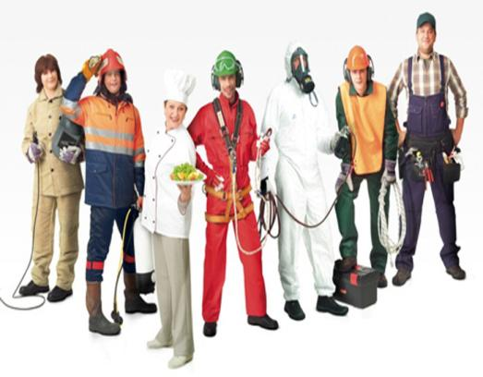
Без труда не вытащишь
и рыбку из пруда

Slide 4
Что такое труд?
Какого человека называют трудолюбивым?
Какого человека называют тружеником?

Slide 5
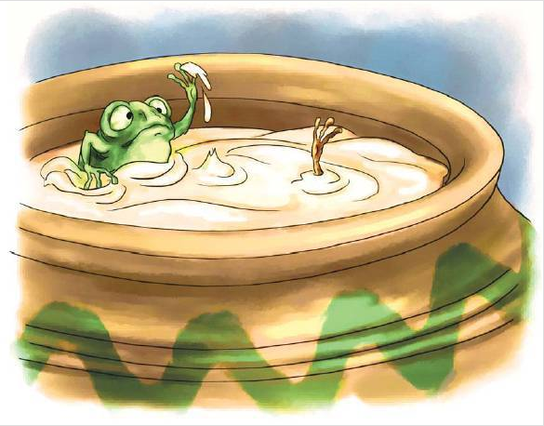

Slide 6
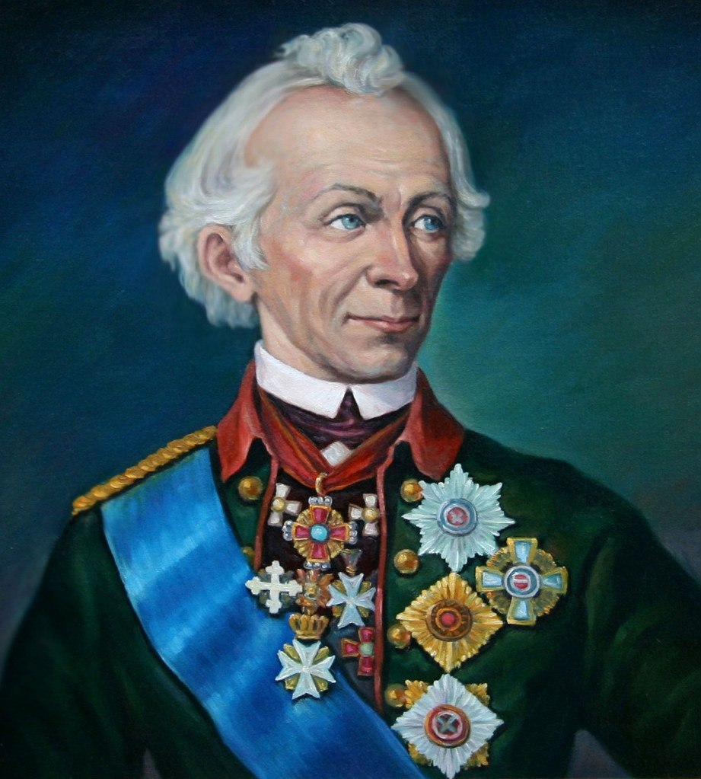
Александр Васильевич Суворов

Slide 7
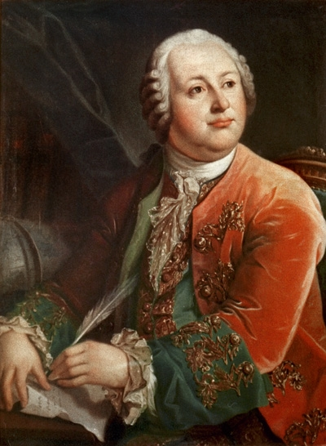
Михаил Васильевич Ломоносов

Slide 8
Словарь С. И. Ожегова
Старательный
Прилежный
Делающий
что-либо
хорошо и
добросовестно.
Отличающийся
усердием в труде,
учении.

Slide 9

С.Г. Погореловский
«Попробуй волшебником стать»

Slide 10


Всегда найдётся дело для умелых рук

Slide 11

Про Лену

Slide 12
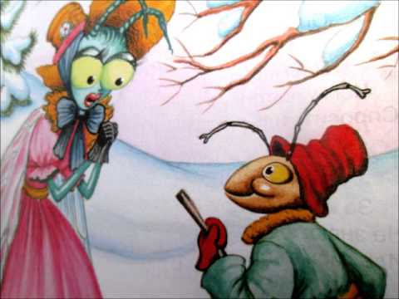
Стрекоза и Муравей

Slide 13

С. Баруздин
«О человеке и его часах»

Slide 14
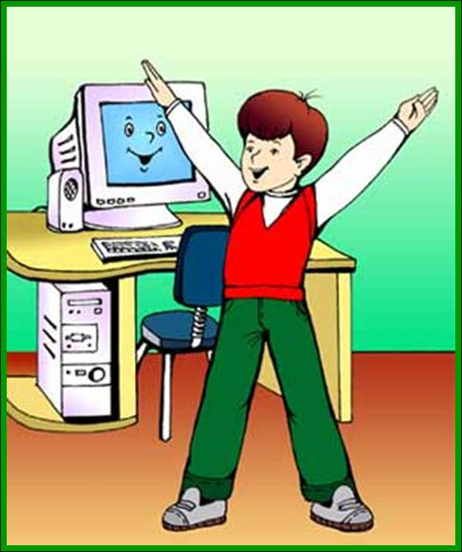
Физкультминутка

Slide 15
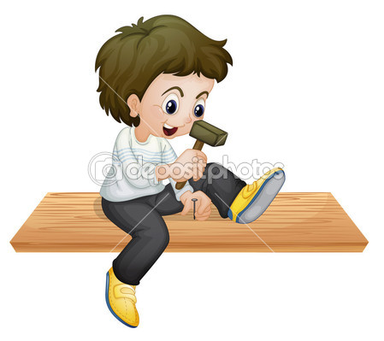
Г.А. Ладонщиков
«Лень, Работа, Федот и Пол-Федота»

Slide 16

О. Бедарев «Вот какая я!»

Slide 17

Милая мама

Slide 18

В. Сухомлинский
«Лентяй и Солнце»

Slide 19
Пословицы
Кто не работает, тот не ест.
Больше дела, меньше слов.
Суди о человеке по его труду.
Без труда жить – только небо коптить.
Люби дело – мастером будешь.
В труде рождаются герои.

Slide 20
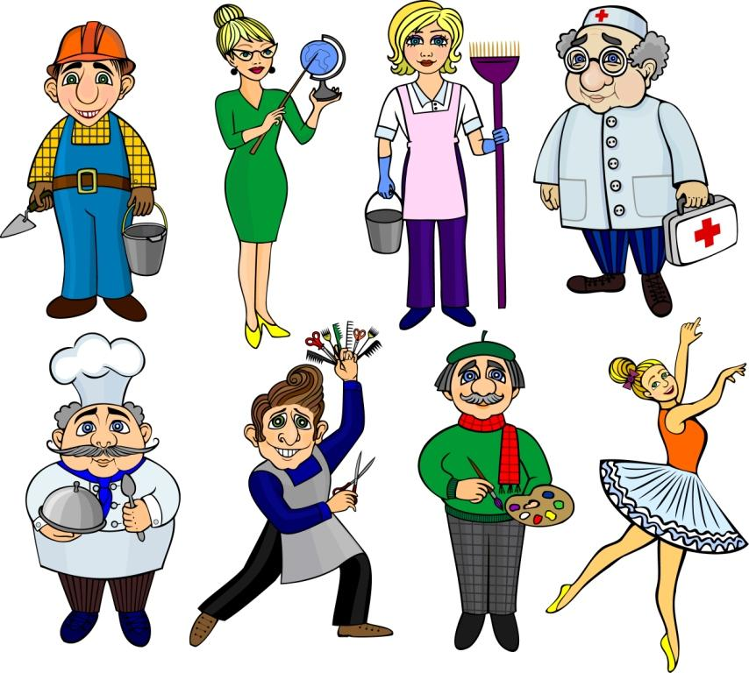
Кем хотите стать вы, дети?

Slide 21
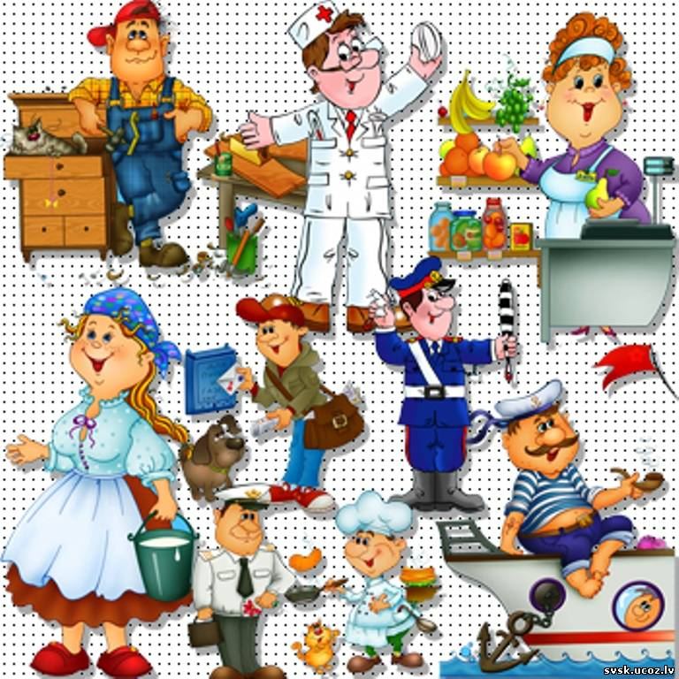
Профессии наших родителей

Slide 22

Закончите предложение:
Я буду терпеливым и трудолюбивым, потому что…

Slide 23
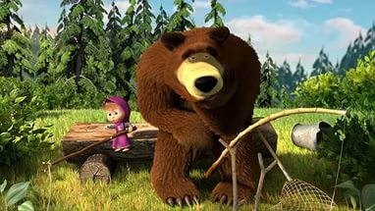
Рыбка из пруда

